Slide 1


Розвиток духовного потенціалу особистості дитини дошкільного віку на засадах патріотизму
Сумський спеціальний дошкільний навчальний заклад №20 «Посмішка»

Slide 2


Нормативно – правове забезпечення патріотичного виховання
1) Положення Конституції України, Закон України «Про освіту», «Про дошкільну освіту»;
2) Наказ Міністерства освіти і науки України від 07.09.2000 №439 «Про затвердження Рекомендацій щодо порядку використання державної символіки в навчальних закладах України»;
3) Наказ Міністерства освіти і науки України від 27.10.2014 №1232 «Про затвердження плану заходів щодо посилення національно-патріотичного виховання дітей та учнівської молоді»
4) Стратегія національно-патріотичного виховання дітей та молоді на 2016-2020 роки (затверджена Указом Президента України від 13 жовтня 2015 року №580/2015);
5) Концепція національно-патріотичного виховання дітей та молоді
(затверджена наказом Міністерства освіти і науки України від 16 червня 2015 року №641);
6) Інструктивно – методичні рекомендації «Про організацію
національно-патріотичного виховання у дошкільних навчальних закладах»
від 25 липня 2016 року №1/9-396 та інших документів,
що унормовують діяльність закладів освіти;

Slide 3

Основні завдання патріотичного виховання дошкільників
• формування любові до рідного краю (причетності до рідного дому, сім'ї, дитячого садка, міста);
• формування духовно-моральних взаємин;
• формування любові до культурного спадку свого народу;
• виховання любові, поваги до своїх національних особливостей;
• почуття власної гідності як представників свого народу;
• толерантне ставлення до представників інших національностей, до однолітків, батьків, сусідів, інших людей.

Slide 4

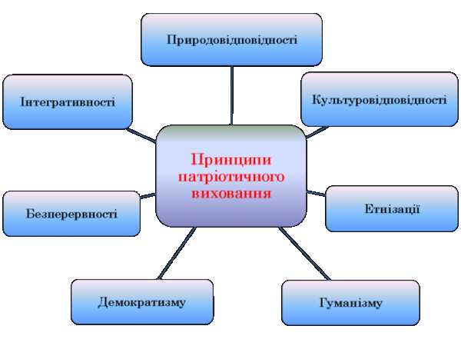
Патріотичне виховання як цілісна система ґрунтується на фундаментальних принципах

Slide 5

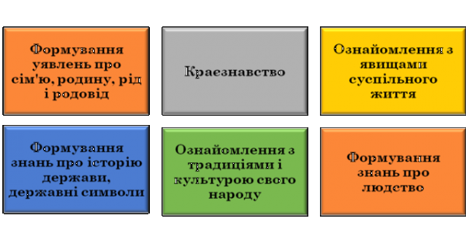
Основні напрями патріотичного виховання

Slide 6

Методи і форми роботи з патріотичного виховання
Розповіді вихователя, бесіди з цікавими людьми;
· Екскурсії, спостереження, дидактичні, сюжетно-рольові ігри;
· Розгляд ілюстративних матеріалів;
· Читання та інсценування творів художньої літератури;
· Слухання народної, класичної, сучасної музики;
· Розглядання творів образотворчого і декоративно-
прикладного мистецтва;
· Розв'язування проблемних ситуацій;
· Спільні з родинами виховні заходи;
· Виставки, конкурси;
· Свята, розваги

Slide 7


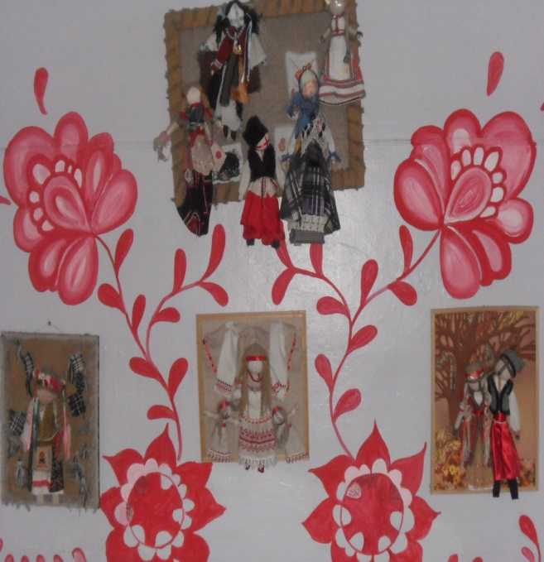
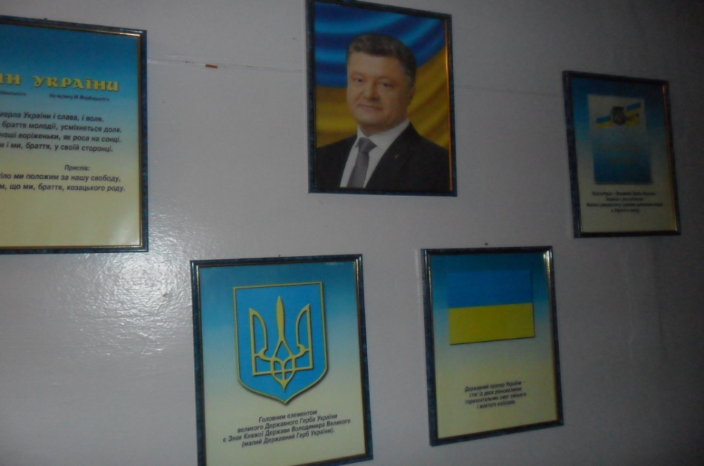
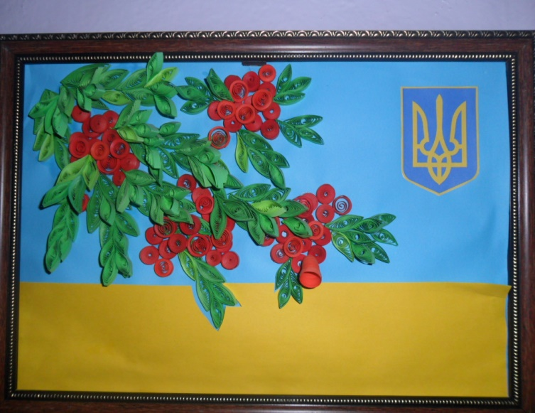
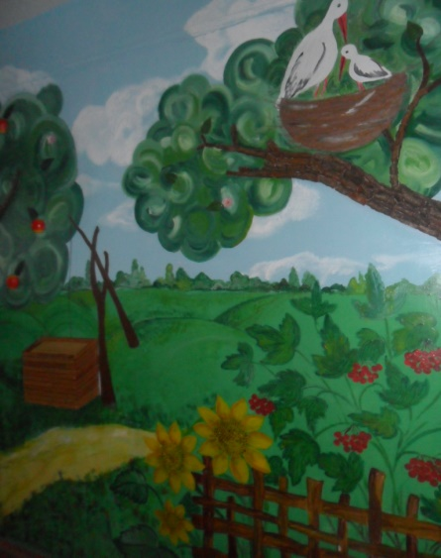
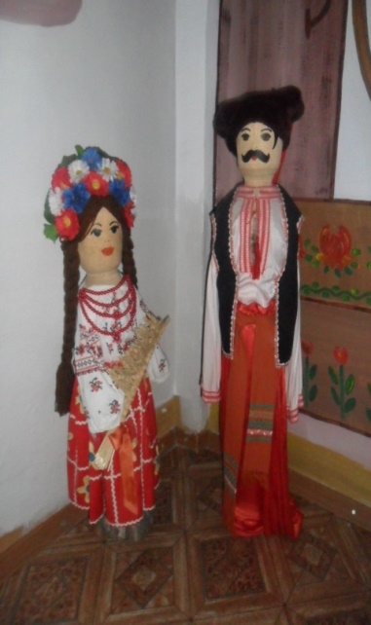
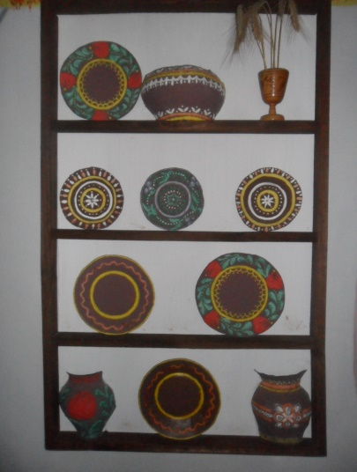
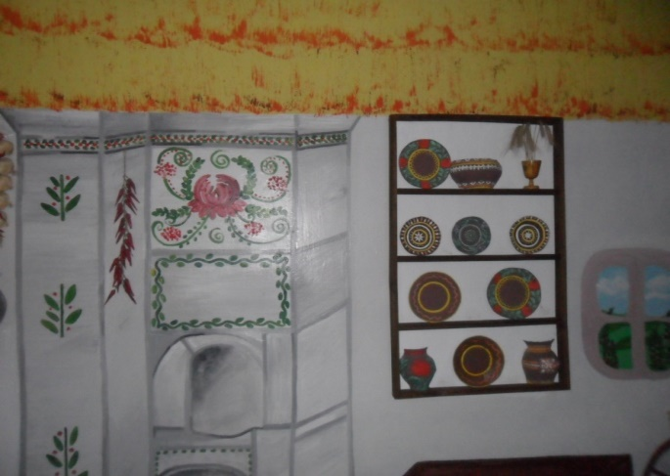
Фото символіка СДНЗ № 20 «Посмішка»

Slide 8

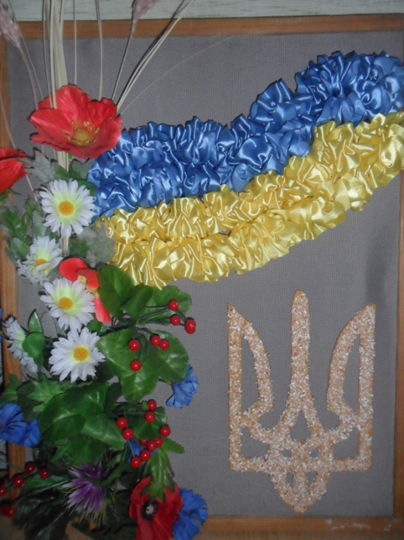
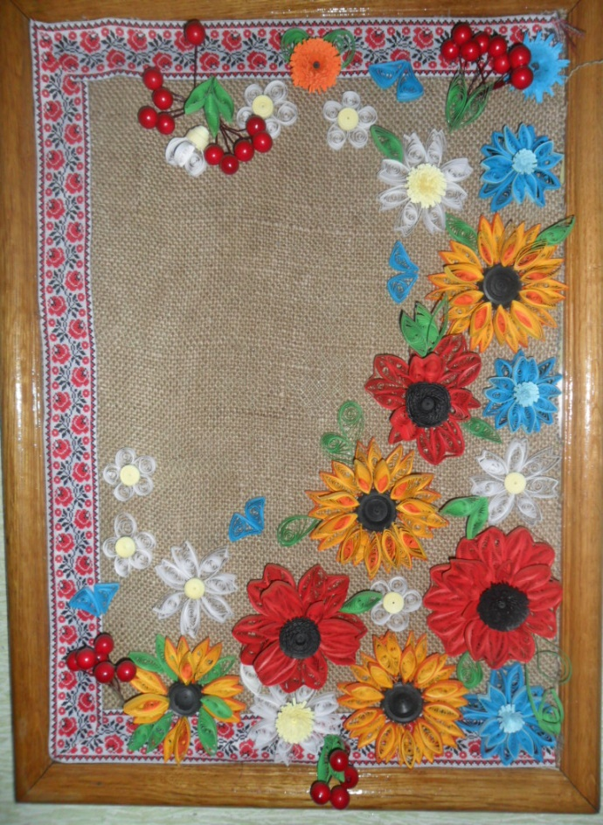
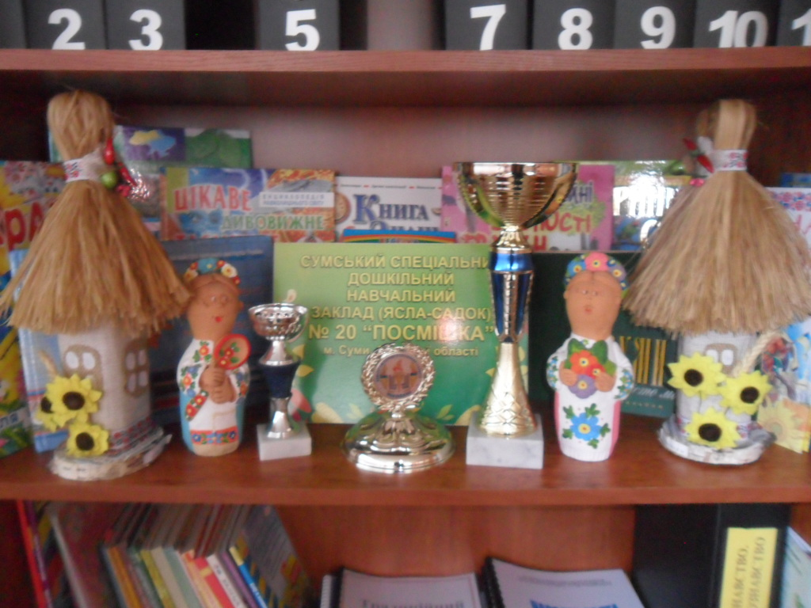
Наповнюваність методичного кабінету

Slide 9
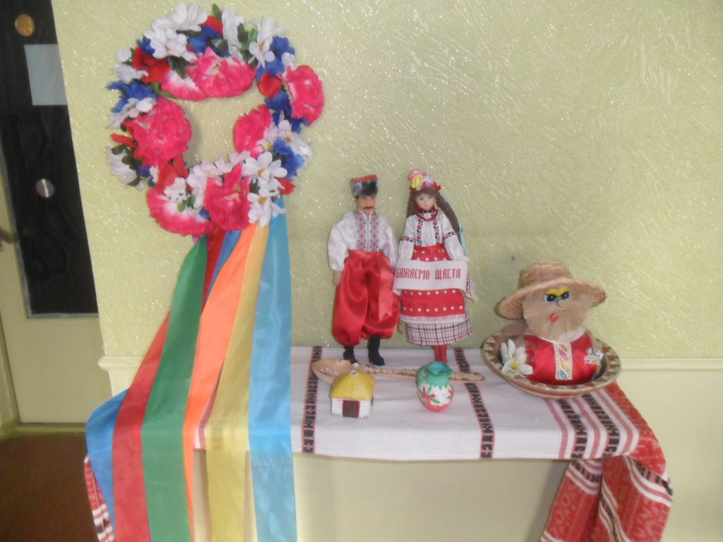
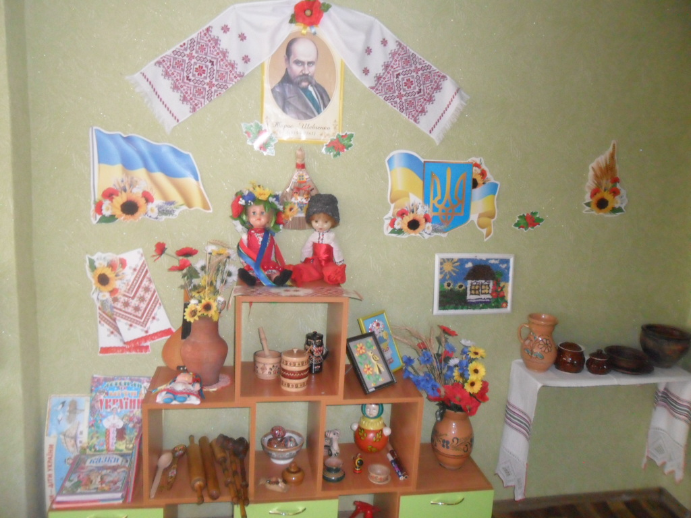
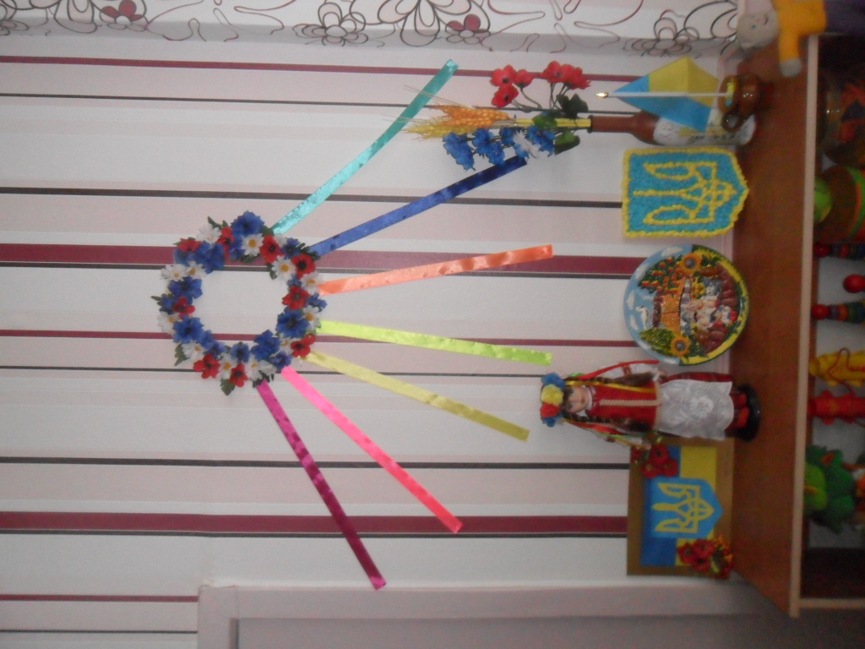
Національні куточки груп
Група №1 «Перлинка»
Група №2 «Сонечко»
Група №3 «Росток»

Slide 10
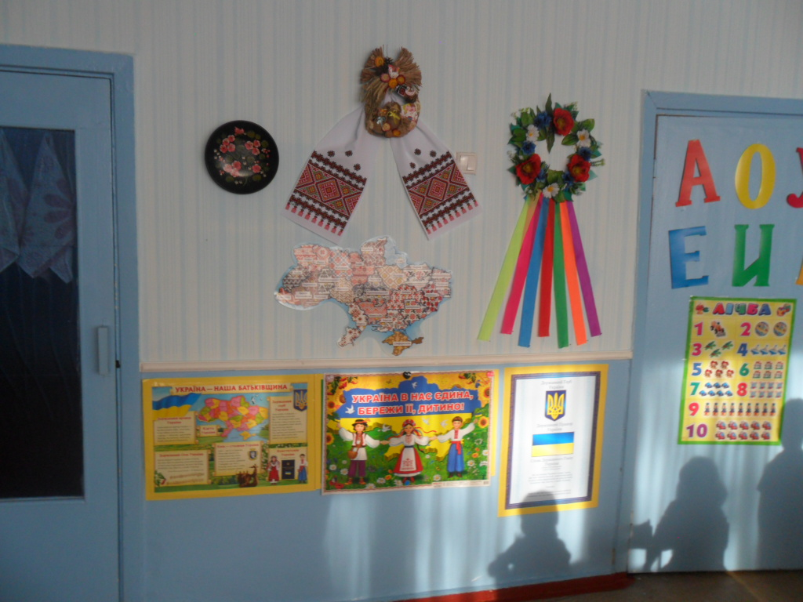
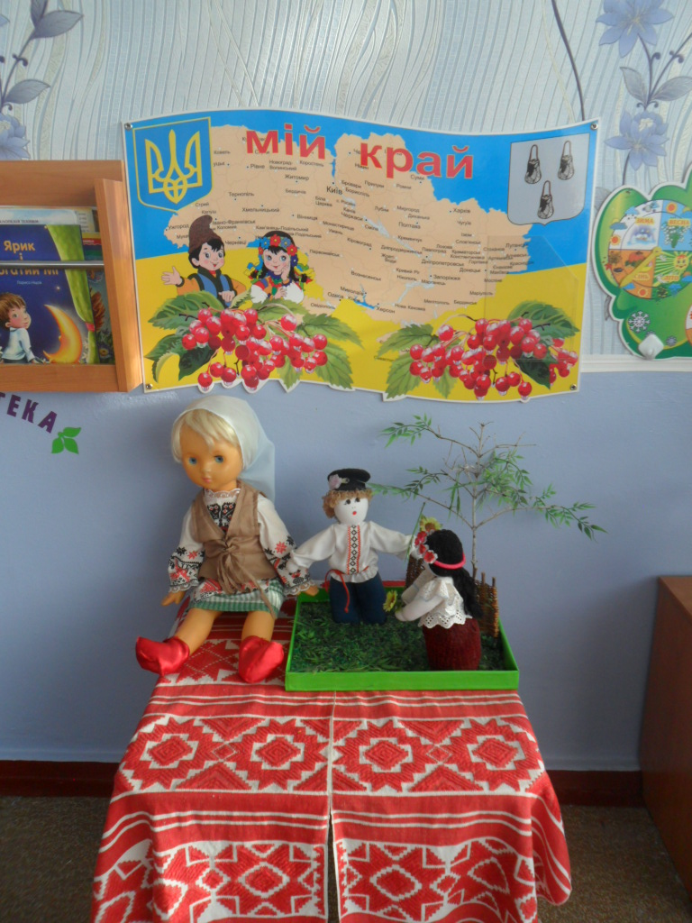
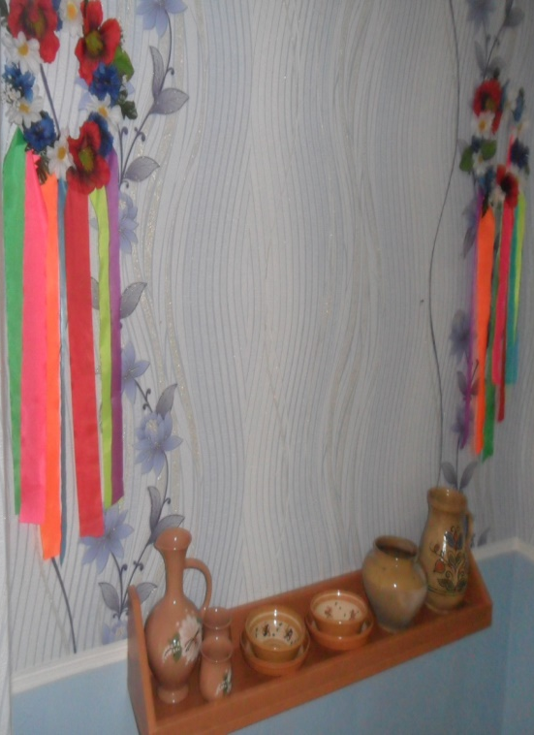
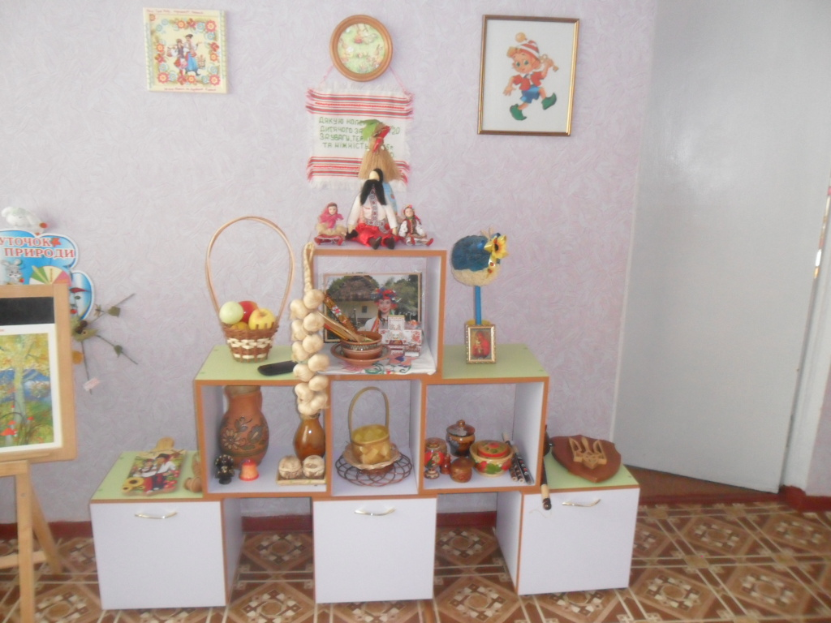
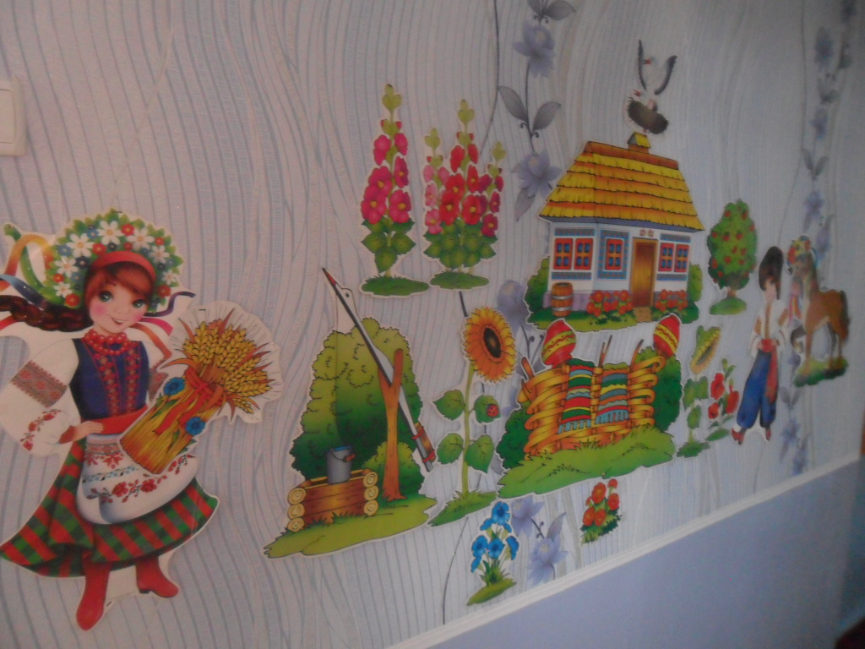
Група №4 «Джерельце»
Група №5 «Барвінок»
Група №6 «Буратіно»

Slide 11
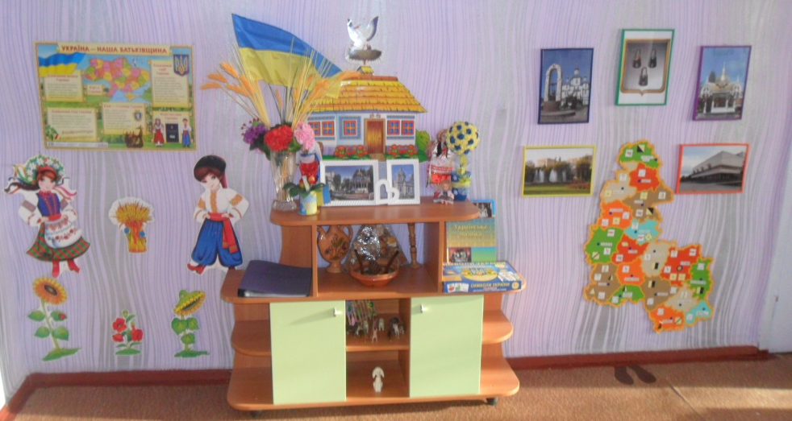
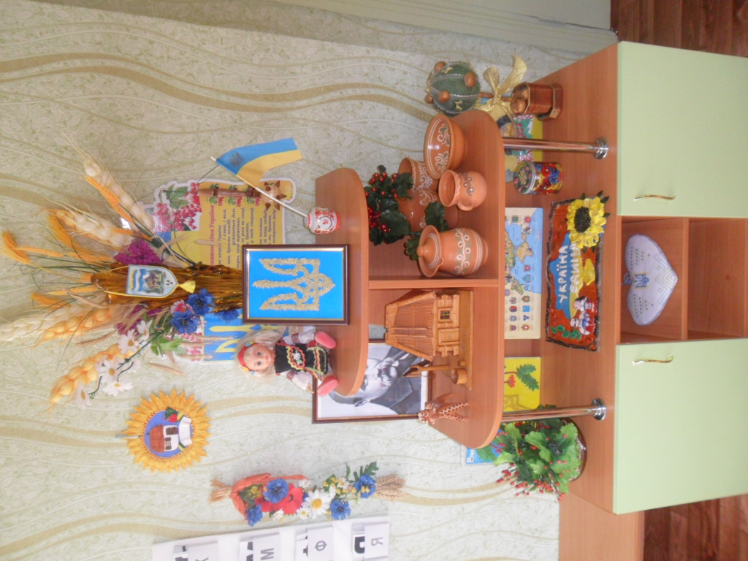
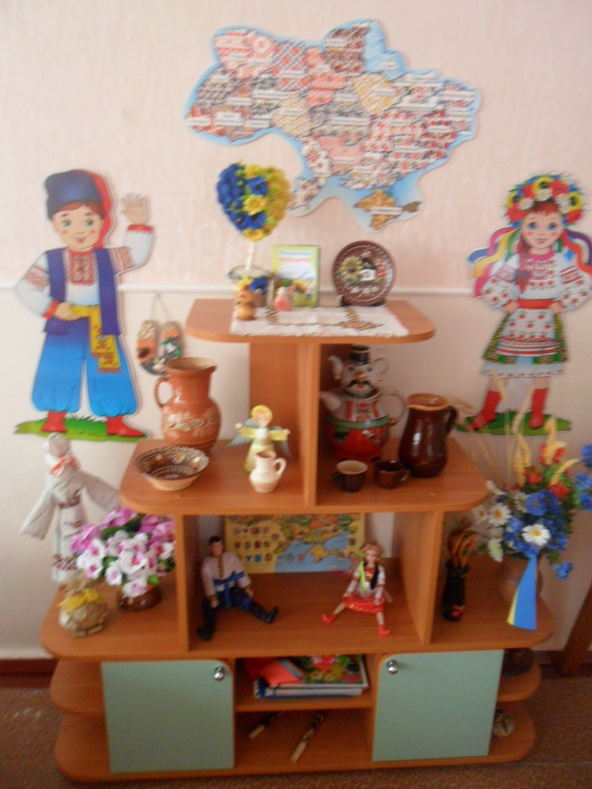
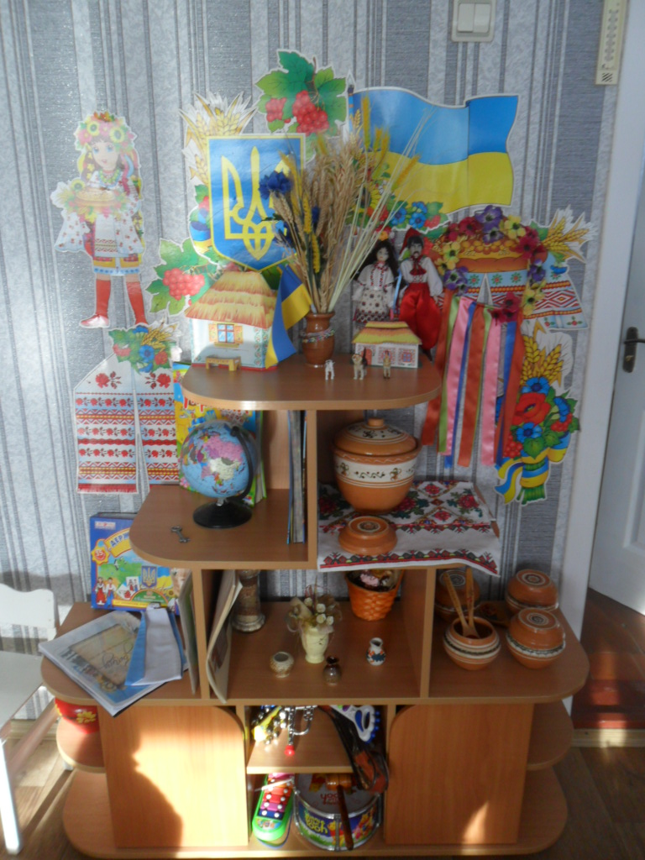
Група №7 «Дзвіночок»
Група №8 «Зірочка»
Група №9 «Розумники»
Група №10 «Всезнайки»

Slide 12
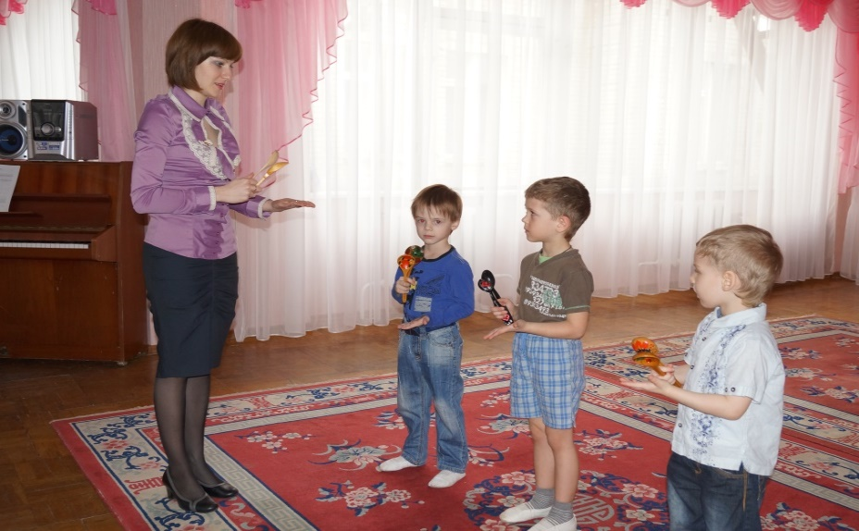
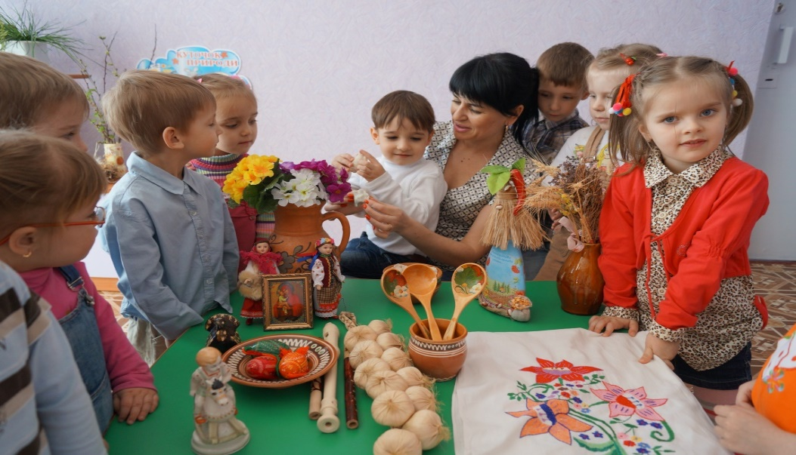
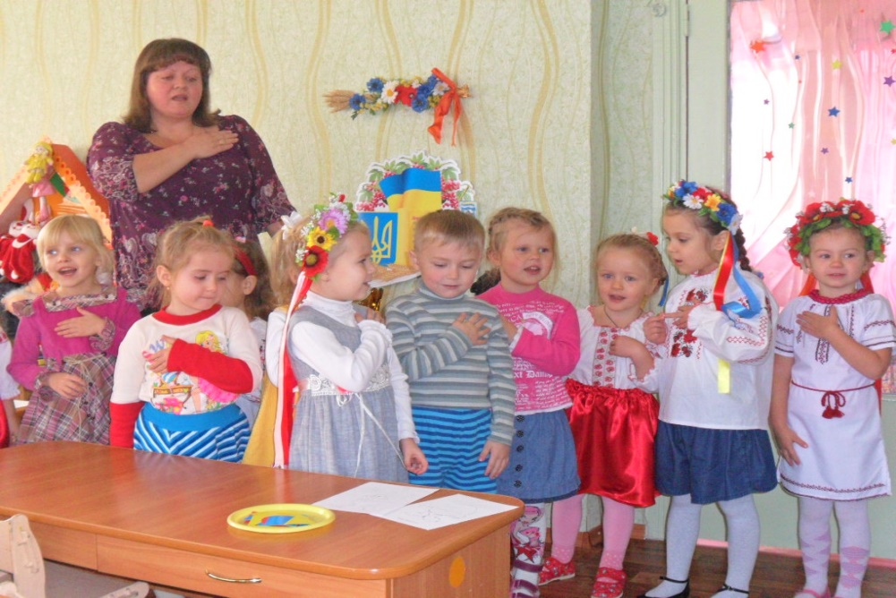
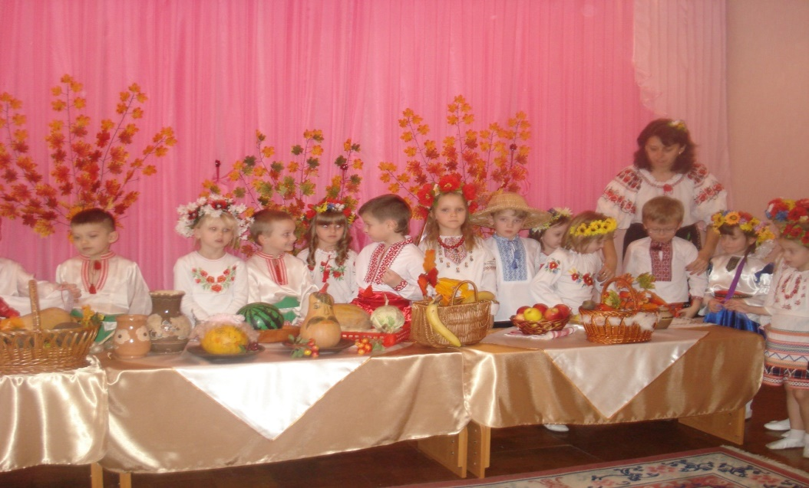
Робота вихователів з дітьми

Slide 13
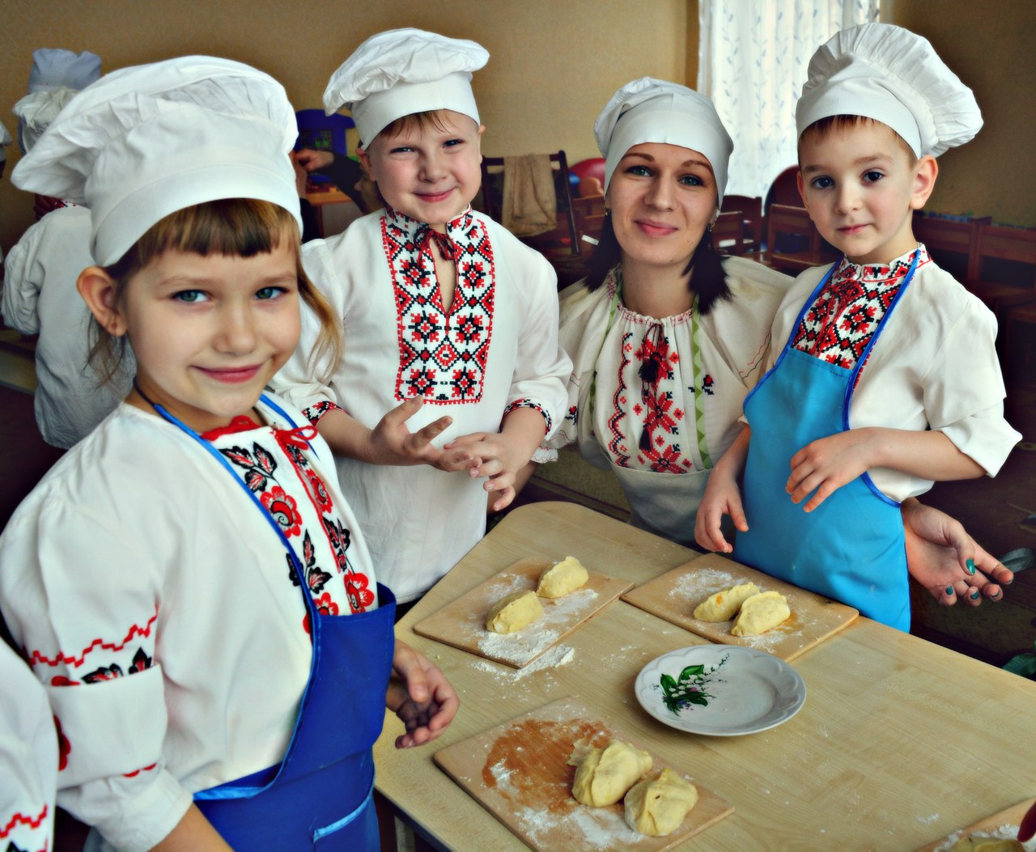
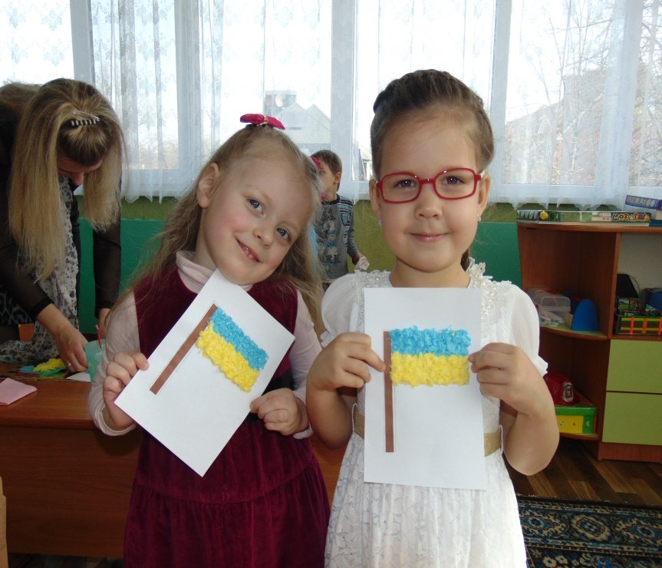
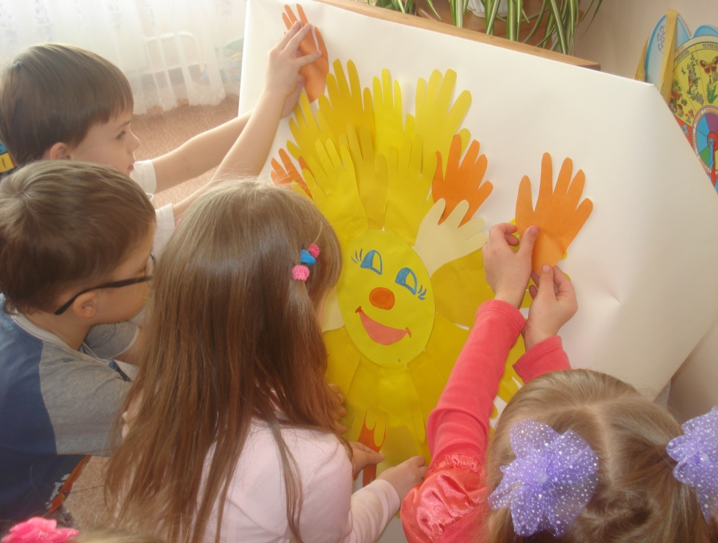
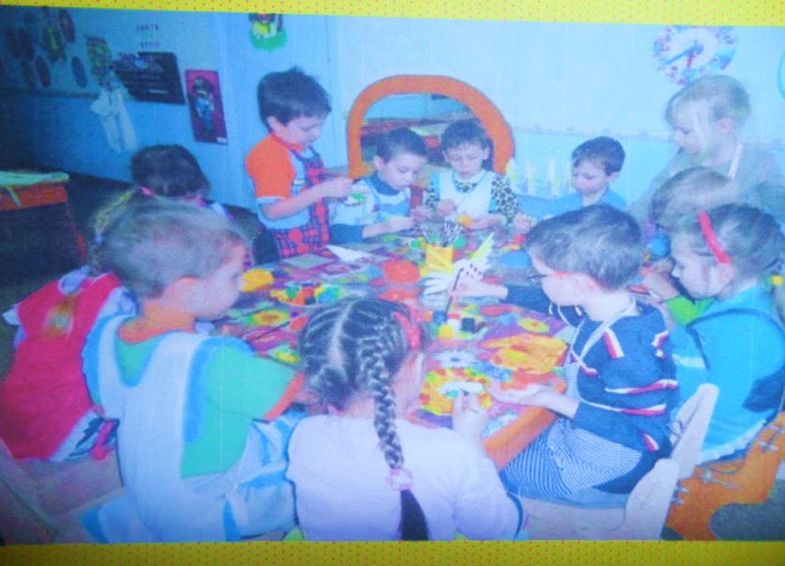
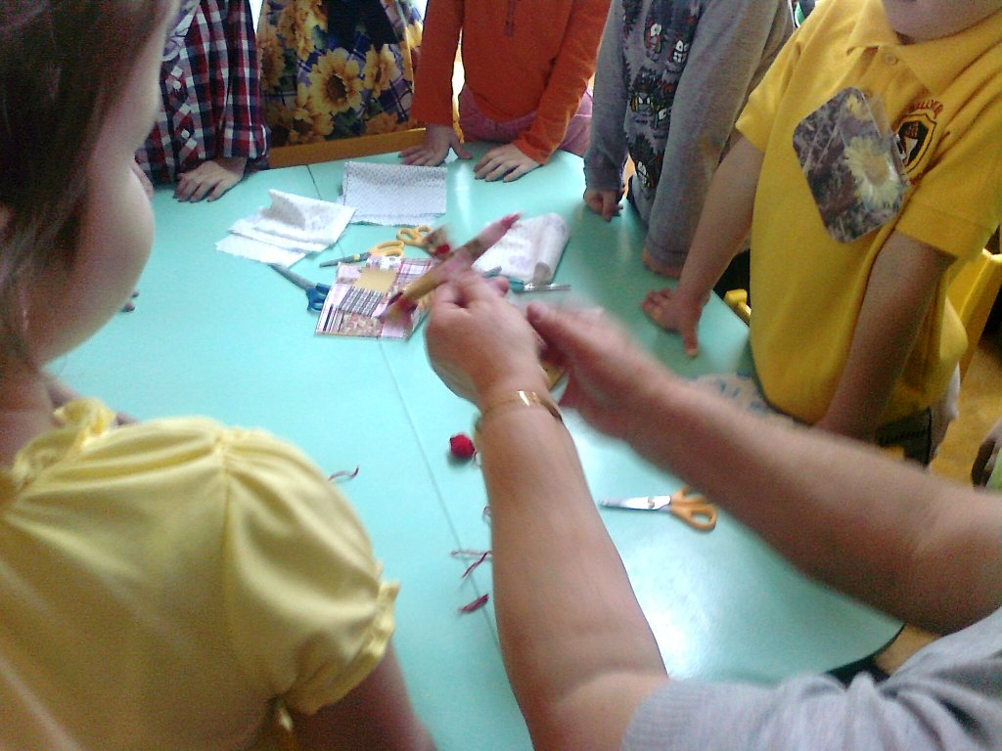


Slide 14
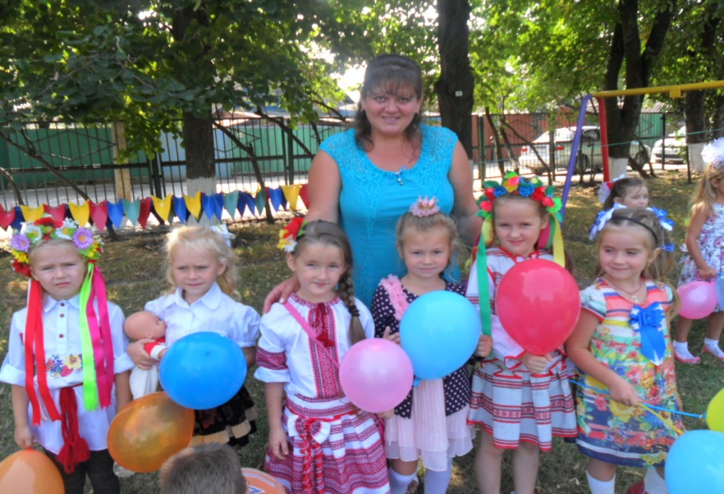
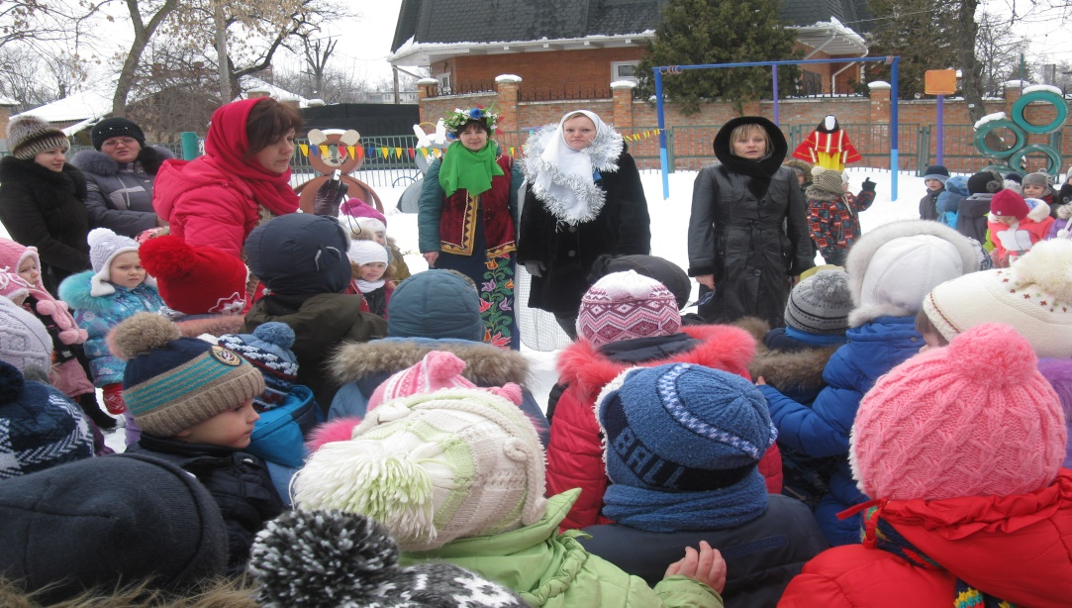
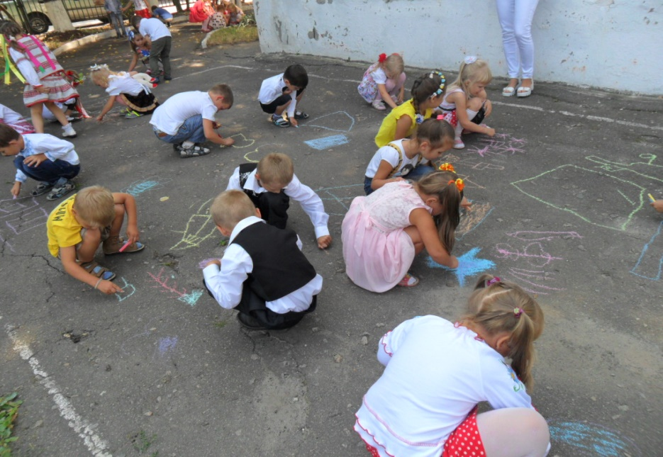
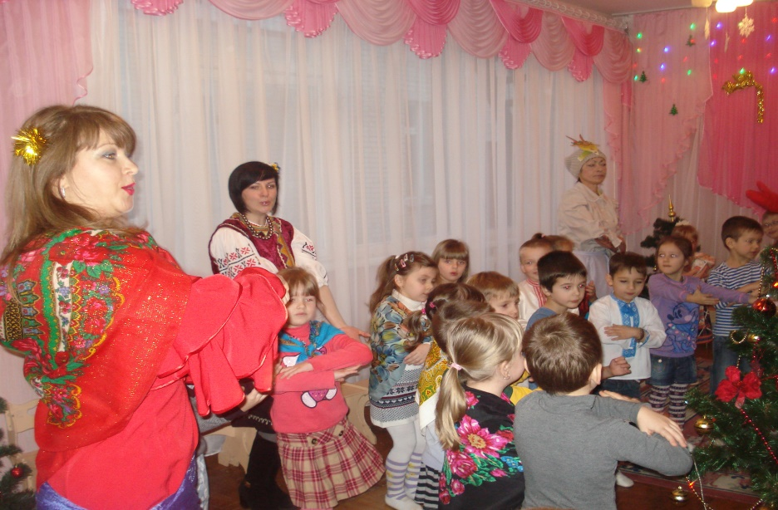
Проведення календарно – обрядових свят – добра традиція в дитячому садку

Slide 15
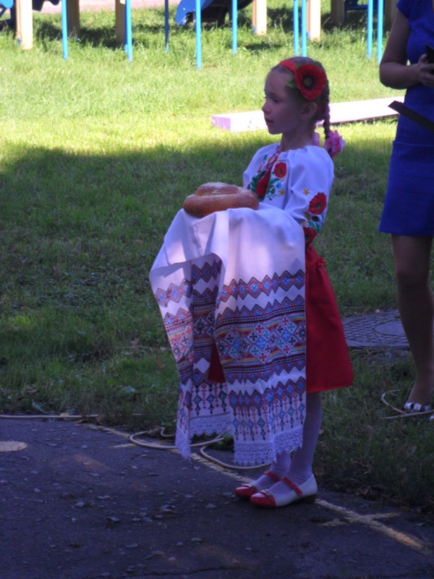
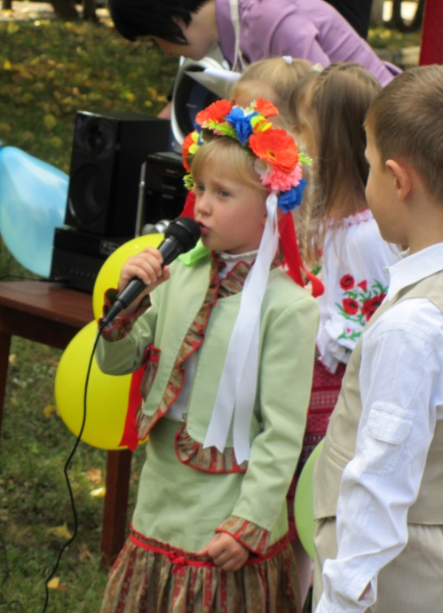
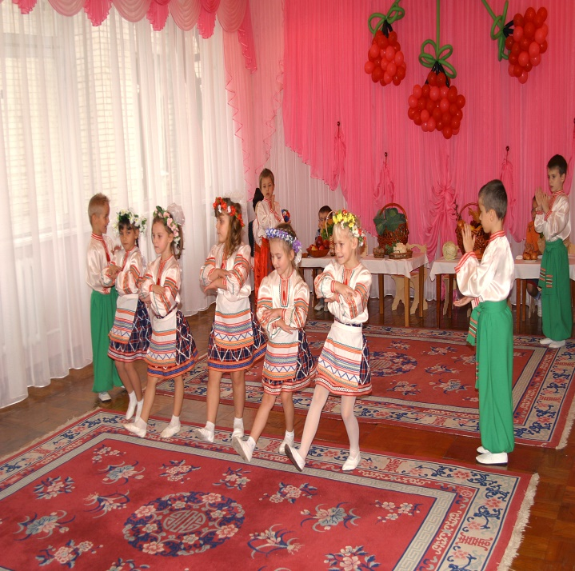
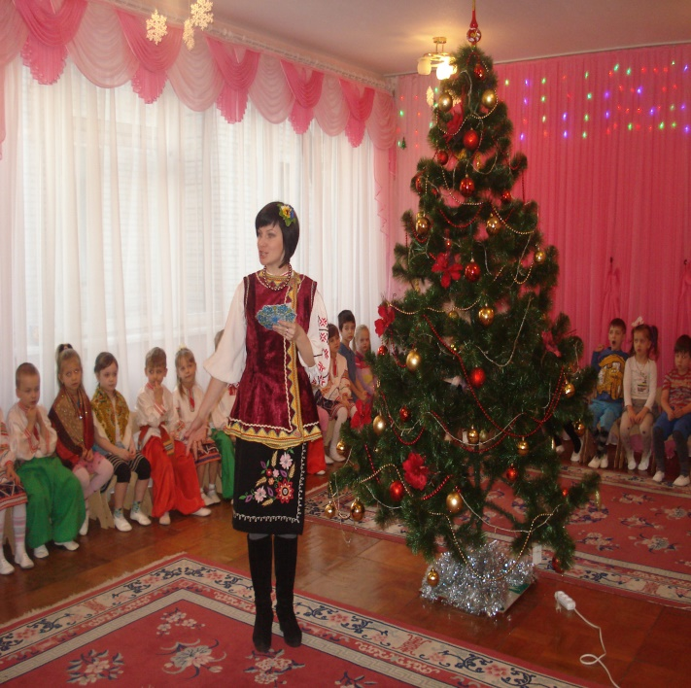
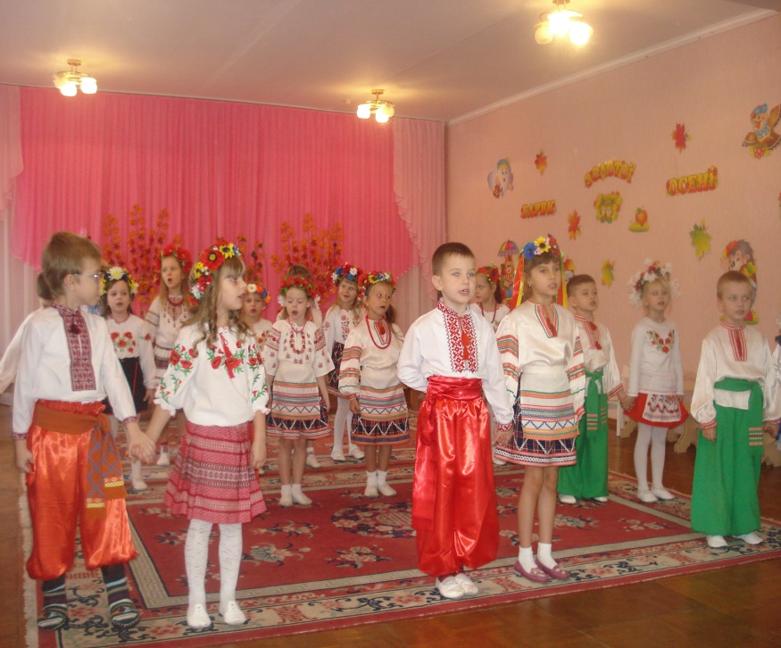

Slide 16
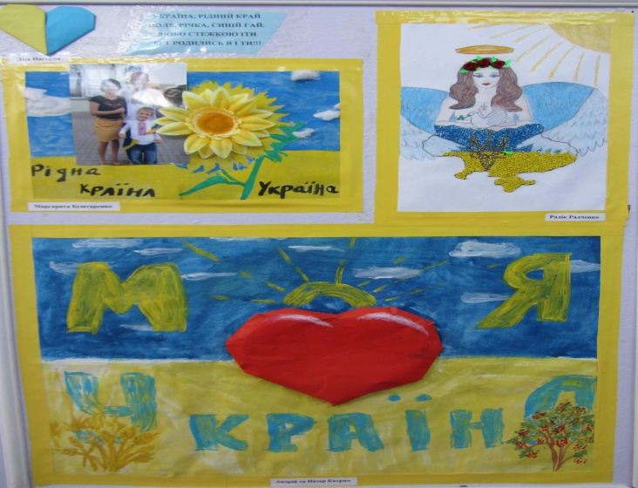
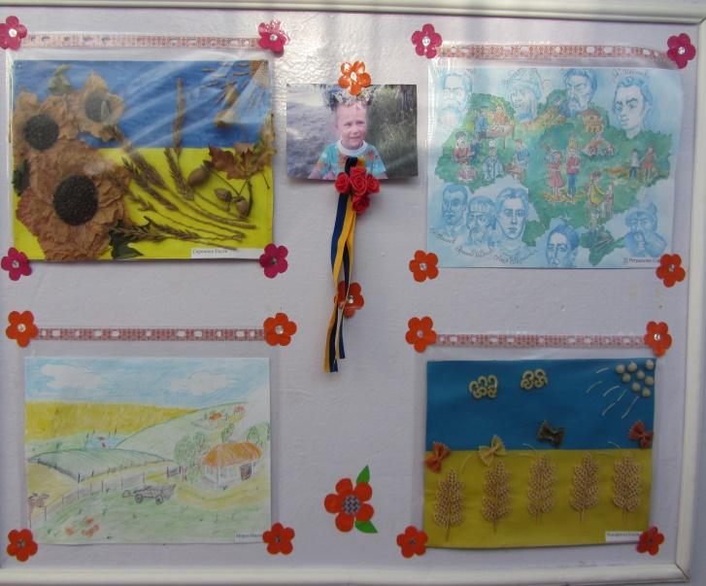
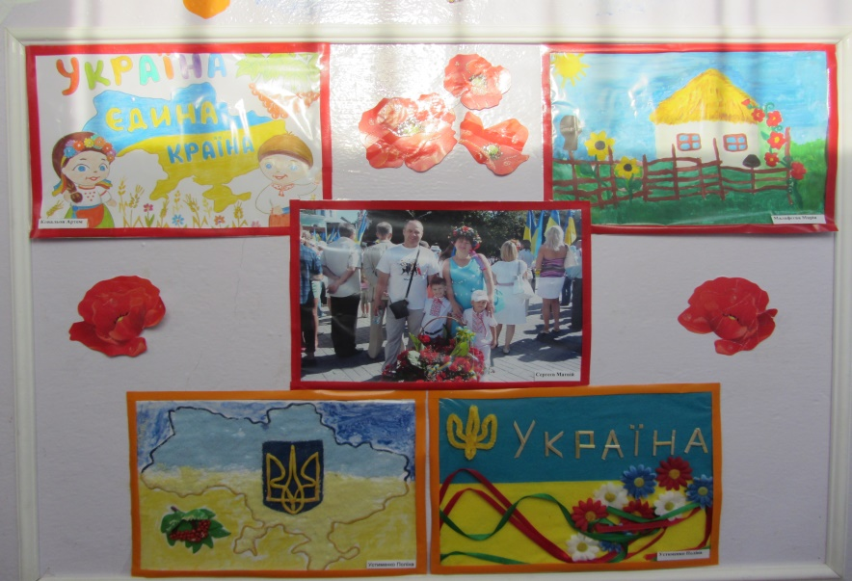
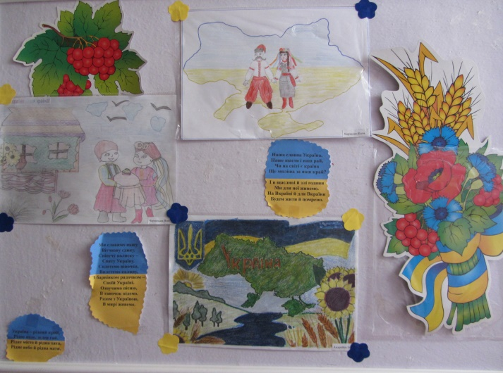
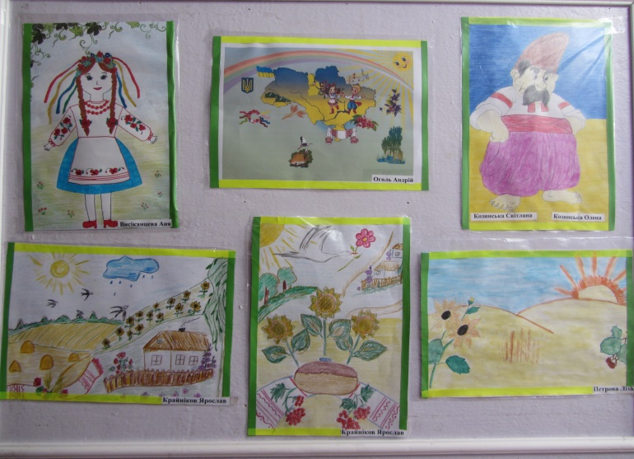
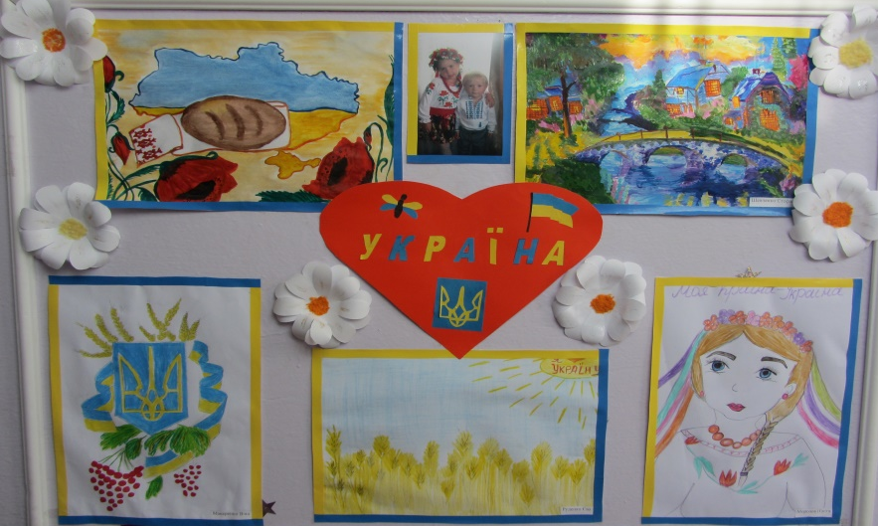
Із задоволенням батьки і діти беруть участь у постійно діючих виставках малюнків на патріотичну тематику

Slide 17

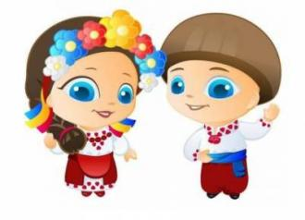
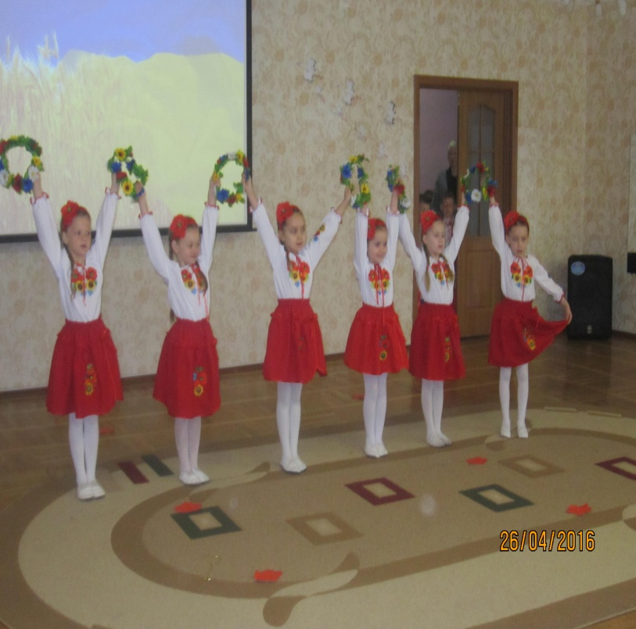


Участь дітей гуртка «Музичні візерунки» у фестивалі
«Україна – рідний край!»

Slide 18






Робота з вихователями
Ділова гра «Я люблю Україну!»
Майстер-клас «Виготовлення оберегу»
Майстер –клас «Вишивка картин бісером»

Slide 19



Напрямки роботи з батьками з питань патріотичного виховання :
• ознайомлення батьків з роботою дошкільного навчального закладу;
• залучення батьків до співпраці та стимулювання їхньої активної участі;
• організація різноманітних заходів за участю батьків

Slide 20
Колектив СДНЗ №20 «Посмішка» постійно приймає участь у волонтерських проектах для учасників зони АТО

Slide 21



Наші діти - зерна нації.Щоб кожен дошколярик став відбірним зернятком і виріс гармонійною особистістю, схожою на дозрілий колос , потрібно посіяти у душу вихованців зернятка пам'яті народної духовності, здоров'я , працелюбності, культури та краси , створити всі умови в сім'ї та дитячому садку. Проростуть ці паростки добра - і виросте колосисте поле життя, наснаги, мудрості і самоповаги , майбутньої надії нашої держави.

Slide 22

Дякуємо за увагу!!!

